Slide 1
第二节 概率的定义及其性质
一、频率的定义与性质
二、概率的定义与性质
三、小结

Slide 2

一个事件在一次试验中可能发生，也可能
不发生，如何找到一个合适的数来表征事
件在一次试验中发生的可能性大小？

Slide 3







实例 将一枚硬币抛掷 5 次、50 次、500 次, 各做7 遍, 观察正面出现的次数及频率.
试验
序号
1 2 3 4 5 6 7
2
0.4
22
0.44
251
0.502
3
0.6
25
0.50
249
0.498
1
0.2
21
0.42
256
0.512
5
1.0
25
0.50
247
0.494
1
0.2
24
0.48
251
0.502
2
0.4
18
0.36
262
0.524
4
0.8
27
0.54
258
0.516
波动最小
随n的增大, 频率 f 呈现出稳定性

Slide 4







实验者
德 摩根
2048
1061
0.5181
蒲 丰
4040
2048
0.5069
12000
6019
0.5016
24000
12012
0.5005

Slide 5
从上述数据可得（统计规律性）
(1) 频率有随机波动性,即对于同样的 n, 所得的
f 不一定相同;
(2) 抛硬币次数 n 较小时, 频率 f 的随机波动幅度较大, 但随 n 的增大 , 频率 f 呈现出稳定性.即当 n 逐渐增大时频率 f 总是在 0.5 附近摆动, 且逐渐稳定于 0.5.

Slide 6
重要结论
频率当 n 较小时波动幅度比较大，当 n 逐渐增
大时 ， 频率趋于稳定值；
这个稳定值越大，说明这个事件发生的越频繁，因而，这个稳定值从本质上反映了事件在试验中出现可能性的大小．它就是事件的概率．

Slide 7
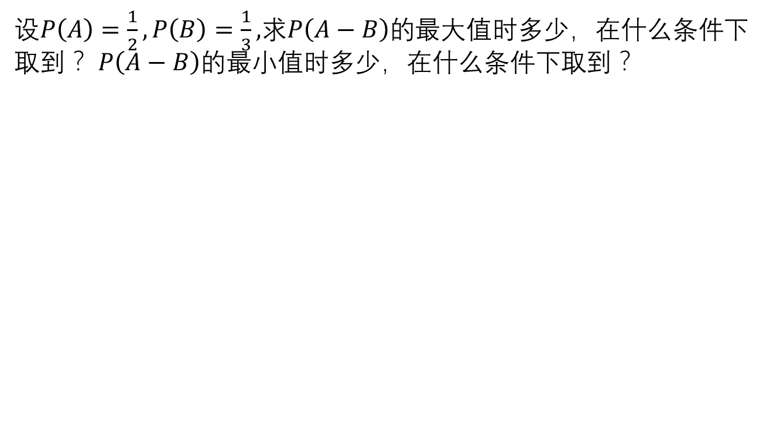
例子1.2.1

Slide 8
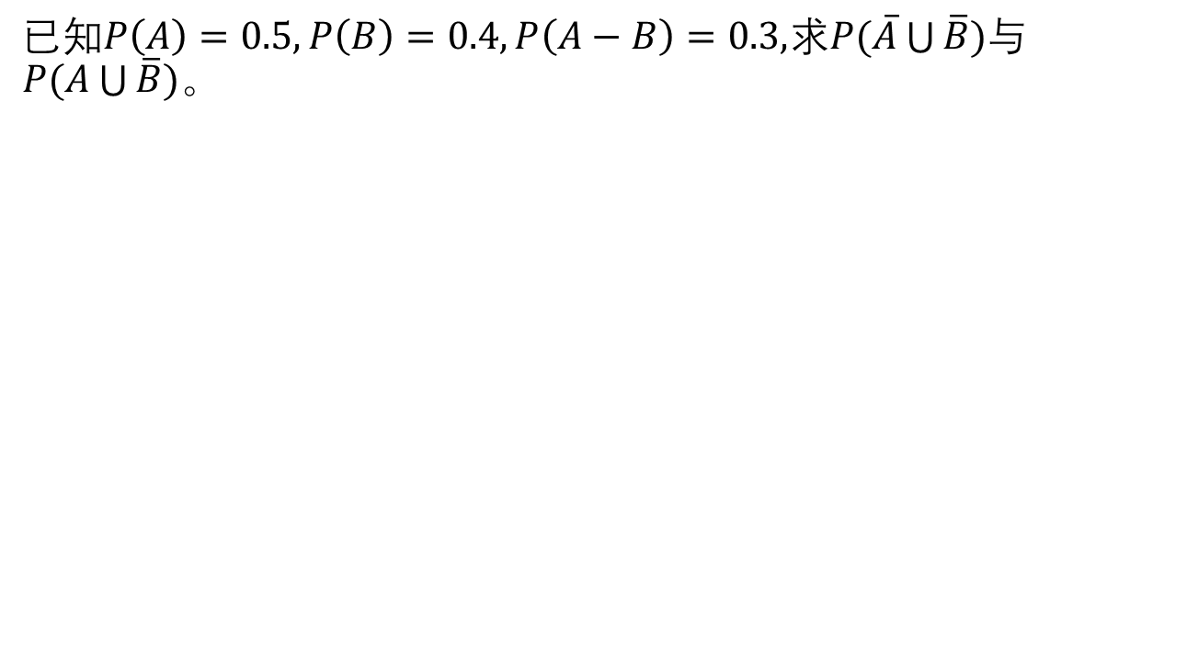
例子1.2.2

Slide 9
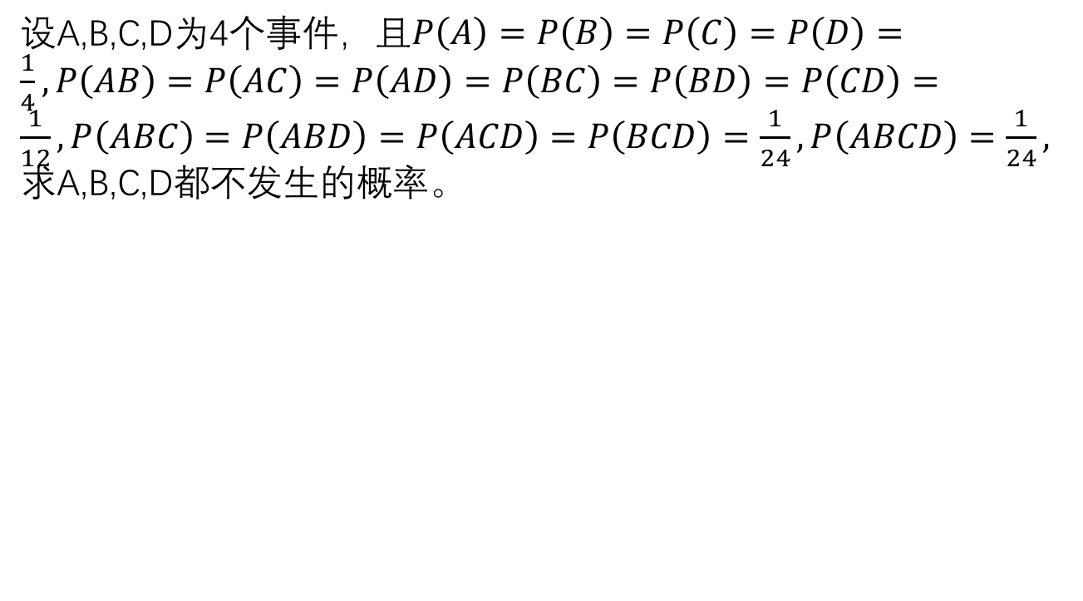
例1

Slide 10

三、小结
1. 频率 (波动) 概率(稳定).
2. 概率的主要性质

